Slide 1
О работе местных органов власти с территориальными общественными самоуправлениями
города Альметьевска
Альметьевского муниципального района
Республики Татарстан
Исхаков Айнур Расимович –
Руководитель исполнительного комитета
«МО города Альметьевска»

Slide 2
Органы территориального общественного самоуправления:
представляют интересы населения, проживающего на соответствующей территории;
обеспечивают исполнение решений, принятых на собраниях и конференциях граждан;
могут осуществлять хозяйственную деятельность по благоустройству территории, иную хозяйственную деятельность, направленную на удовлетворение социально-бытовых потребностей граждан;
вправе вносить в органы местного самоуправления проекты муниципальных правовых актов, подлежащие обязательному рассмотрению этими органами и должностными лицами местного самоуправления, к компетенции которых отнесено принятие указанных актов.

Slide 3
Основные задачи ТОС
Благоустройство территории ТОС
Социальная и культурная
работа с населением
Экология
Правопорядок

Slide 4
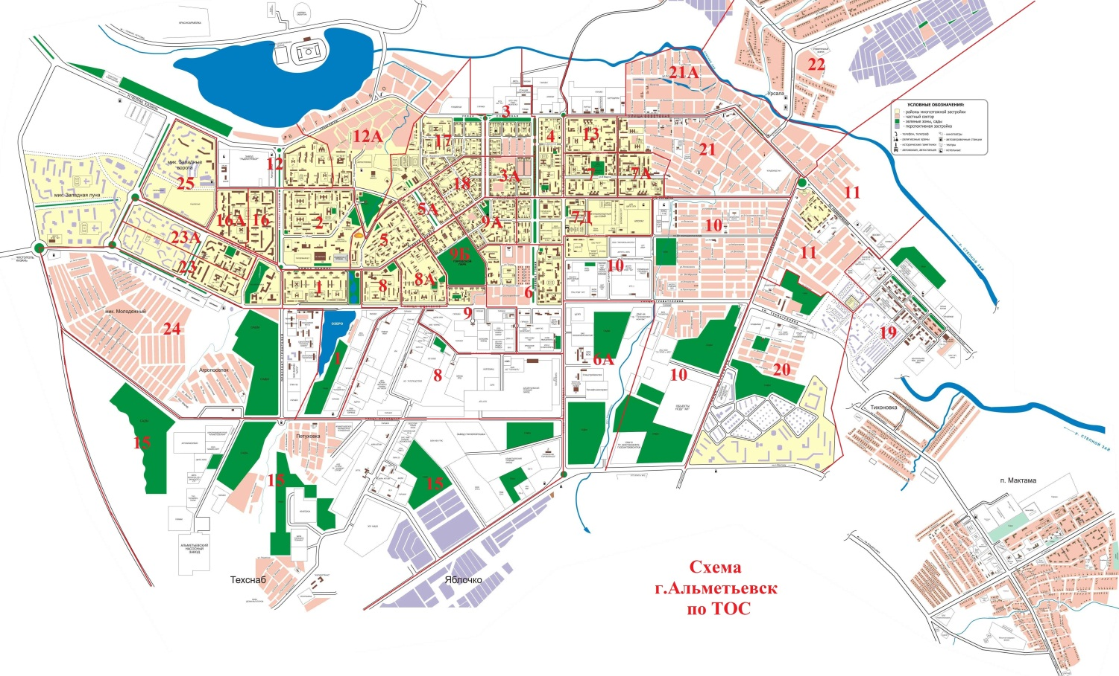
Карта – схема расположения
территориальных общественных самоуправлений
г. Альметьевск

Slide 5
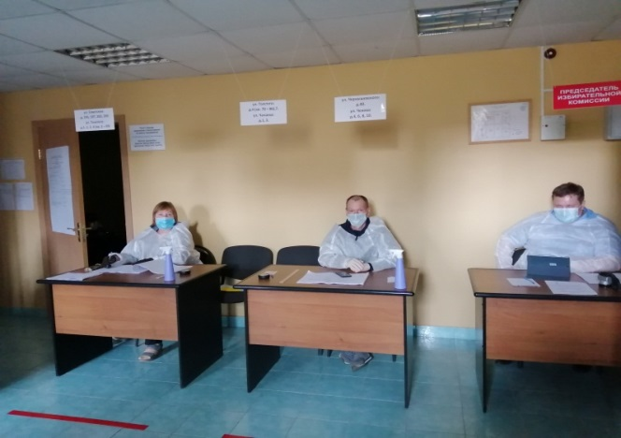
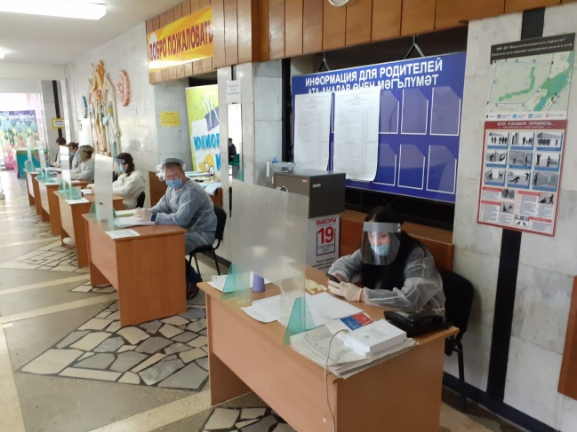
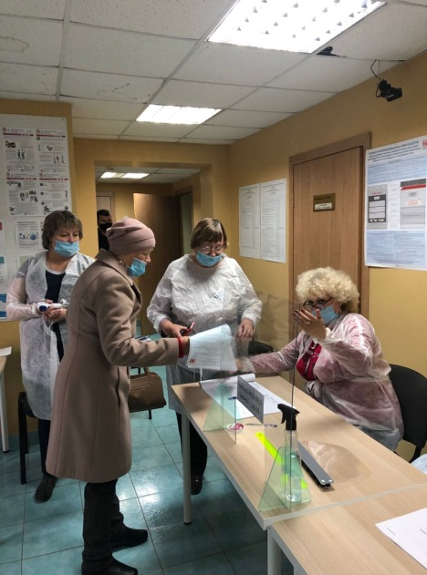
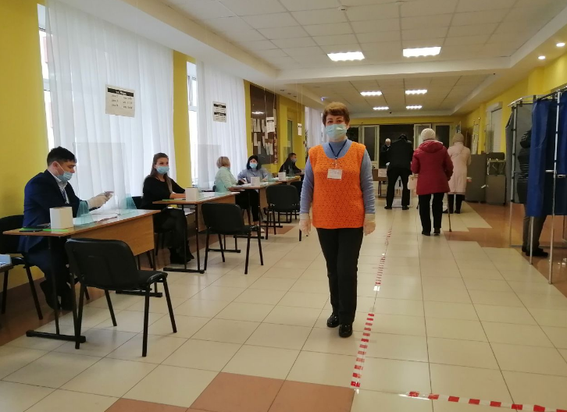
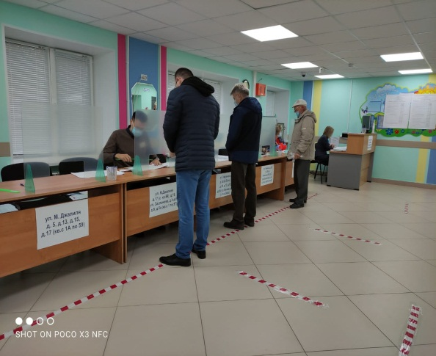

Slide 6
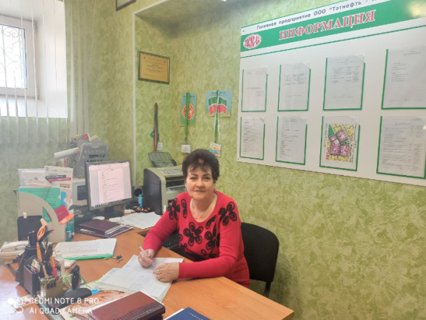
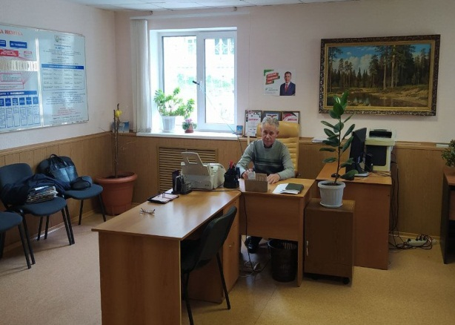
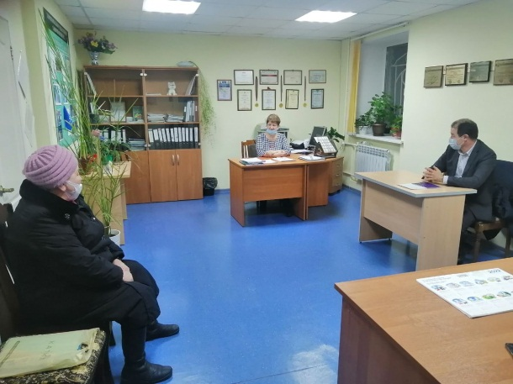
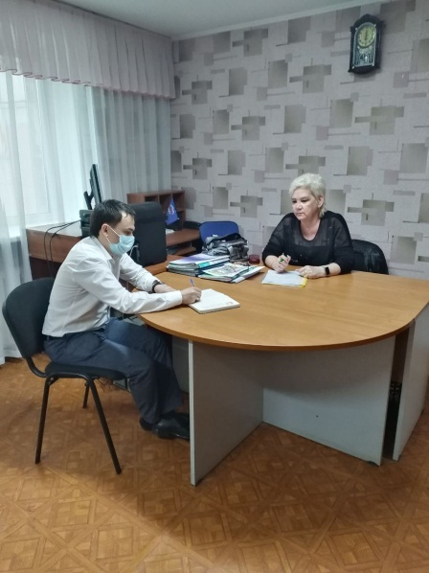
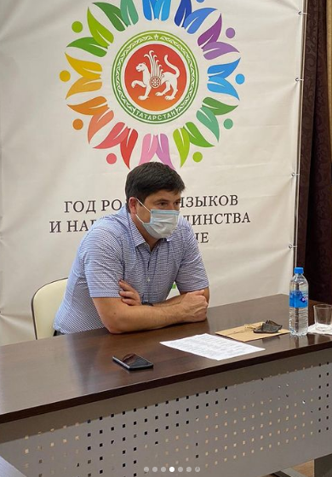
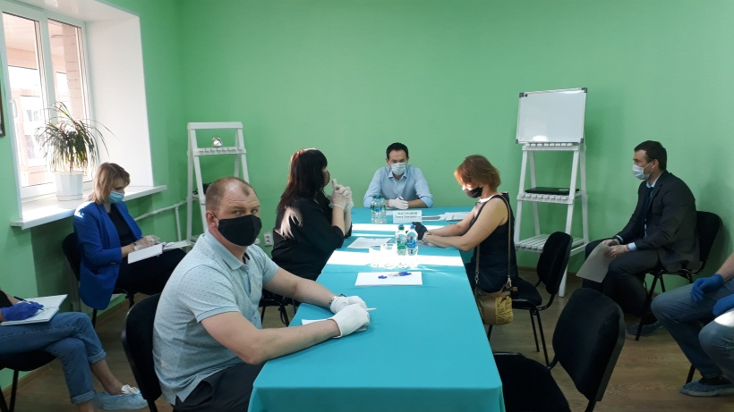

Slide 7
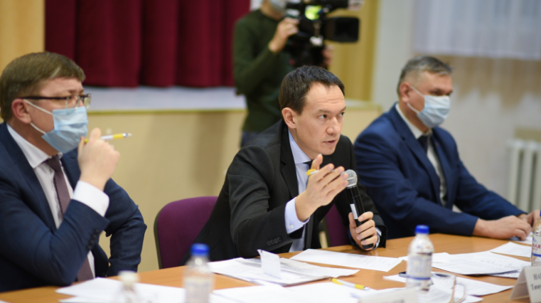
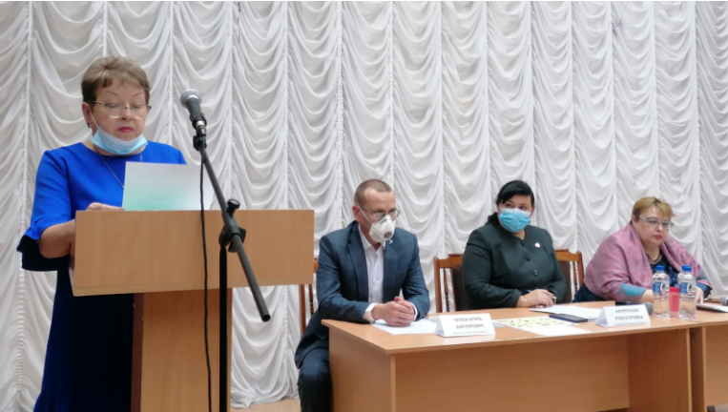
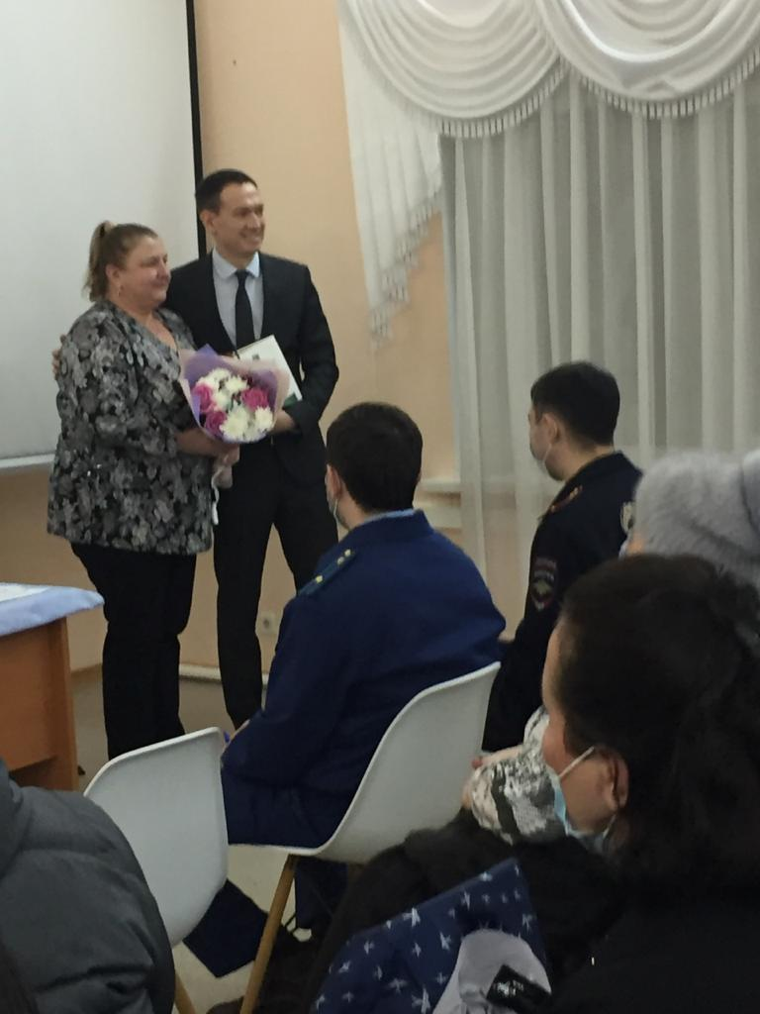
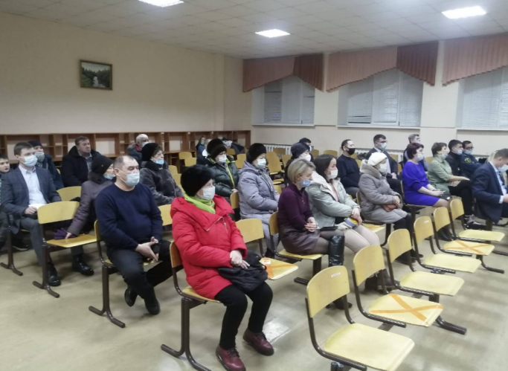
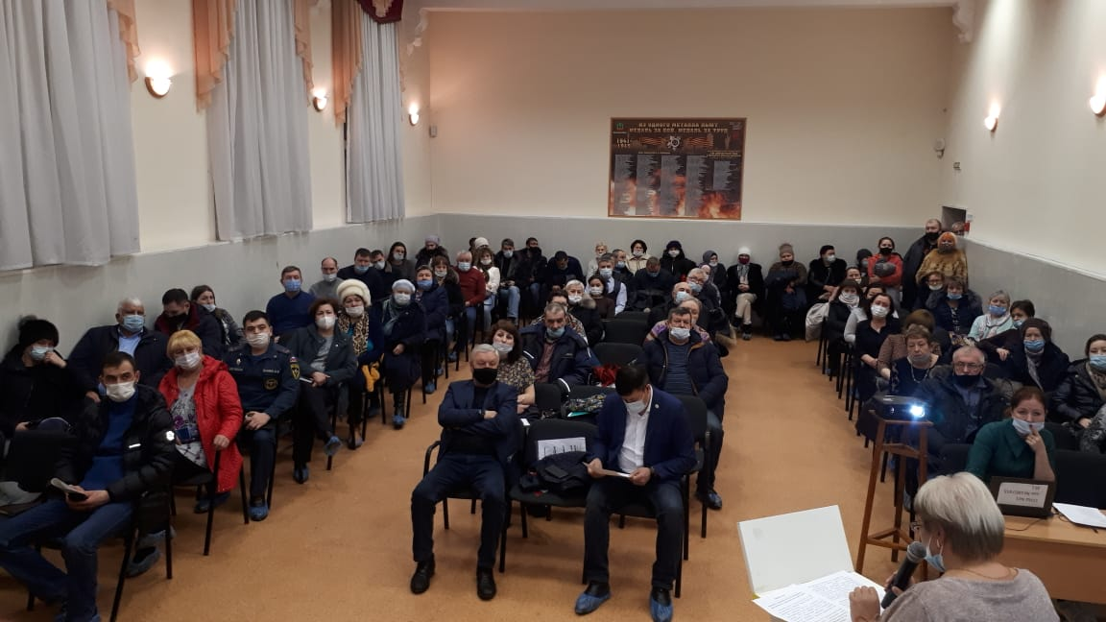

Slide 8
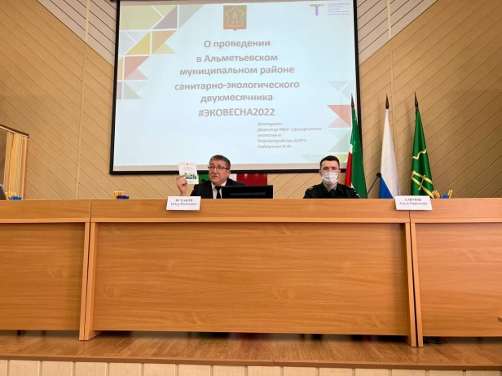
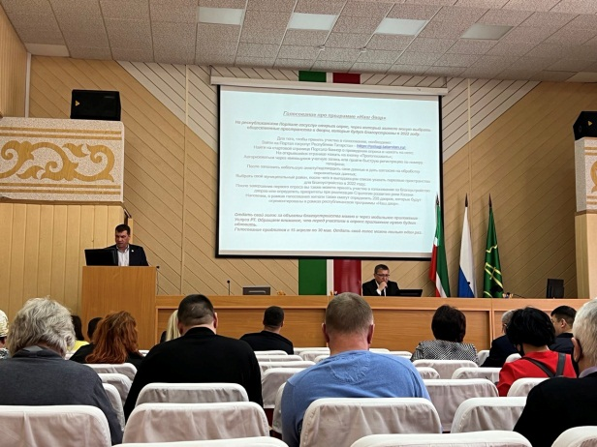
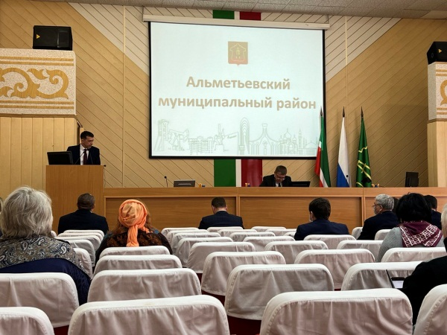
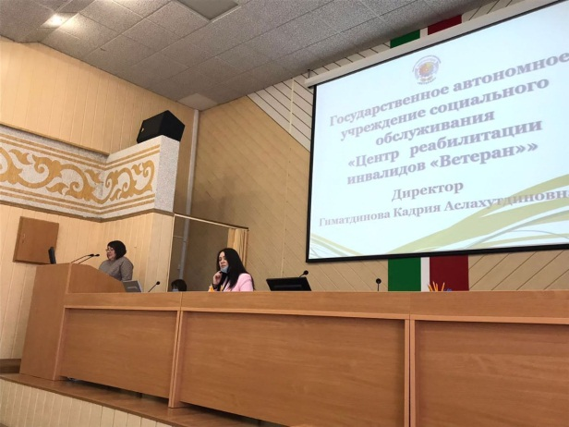
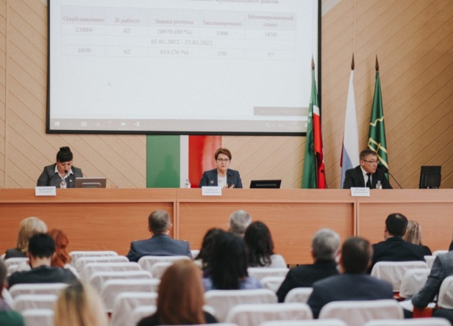
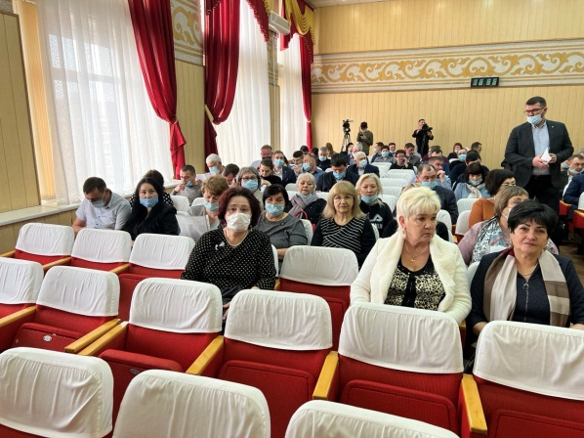

Slide 9
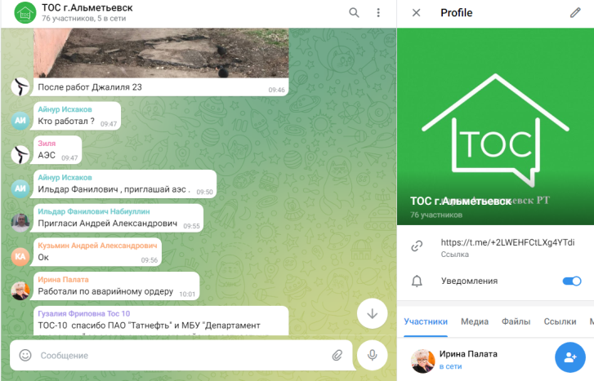
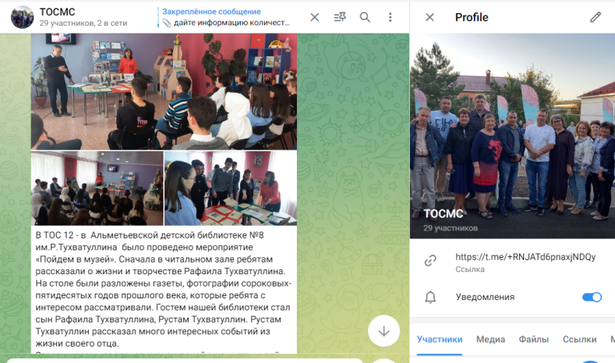
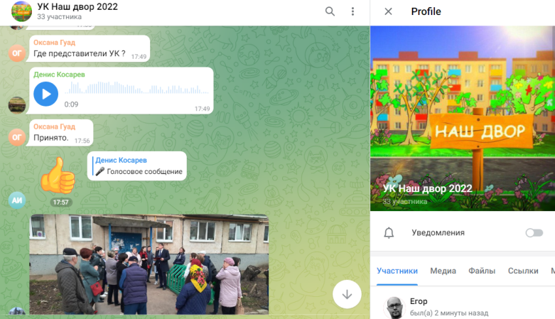
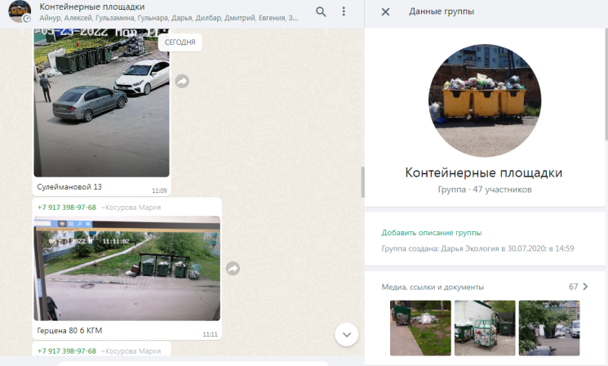

Slide 10
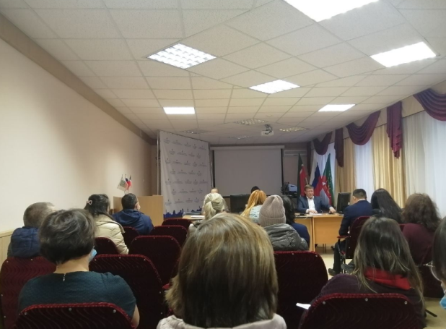
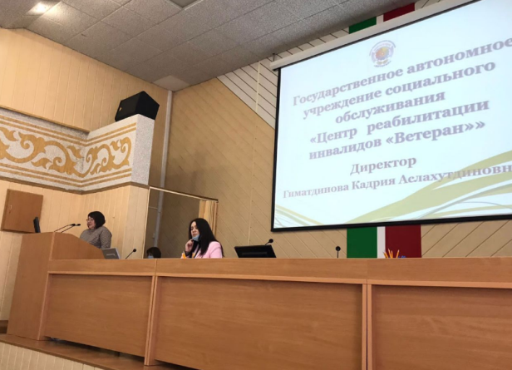
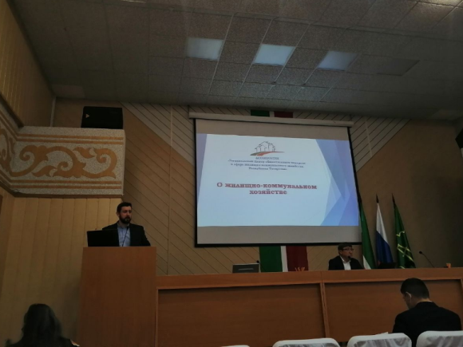

Slide 11
Благоустройство на территории ТОС
Местный бюджет
Республиканский бюджет (к примеру, Гранты)
ПАО «Татнефть»
Из прибыли головного предприятия
По решению жителей общим собранием, управляющей компании

Slide 12
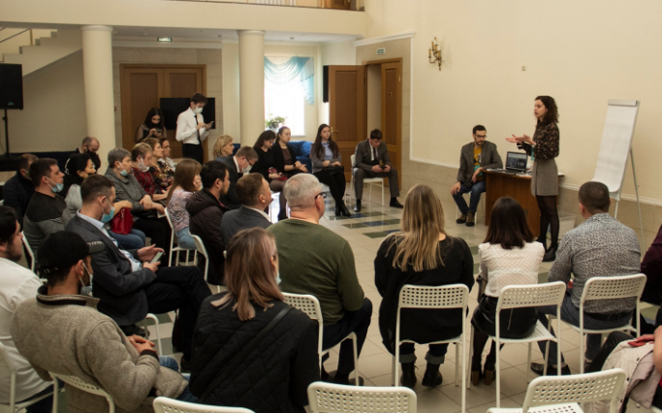
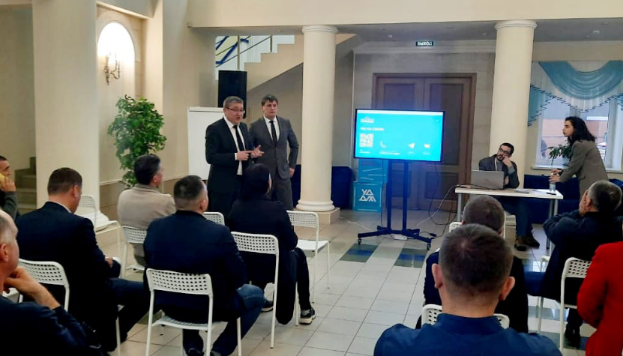
Встреча руководителей
Республиканской программы
благоустройства "Наш двор" с активными жителями домов

Slide 13
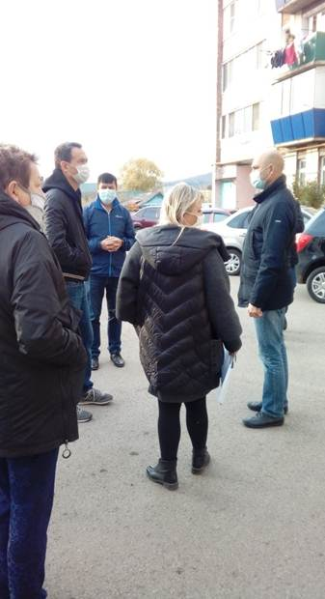
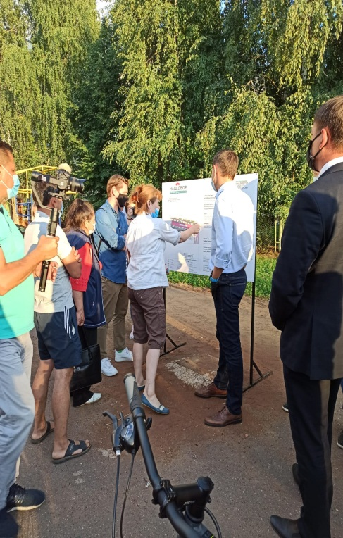
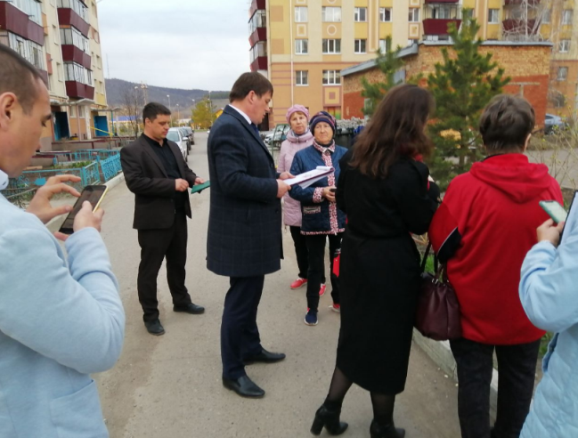
Встреча руководителей
Республиканской программы
благоустройства "Наш двор"

Slide 14
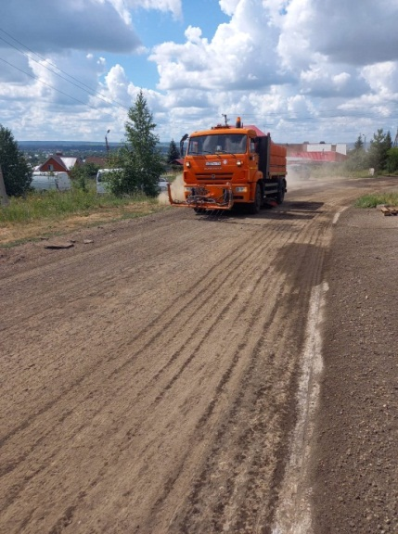
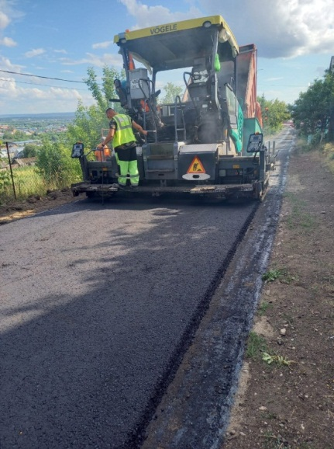
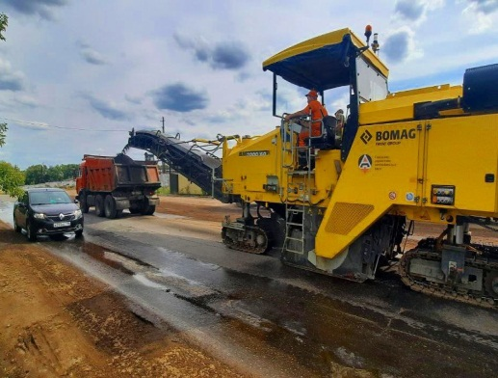
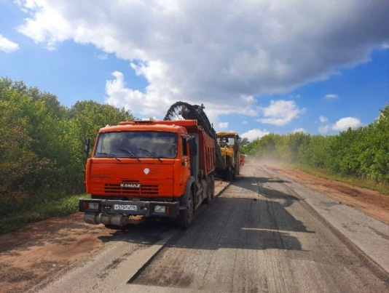
Приведение в нормативное состояние
дорожно-уличной сети
за счет средств ПАО «Татнефть» 2021г
ТОС-15
ТОС-22

Slide 15
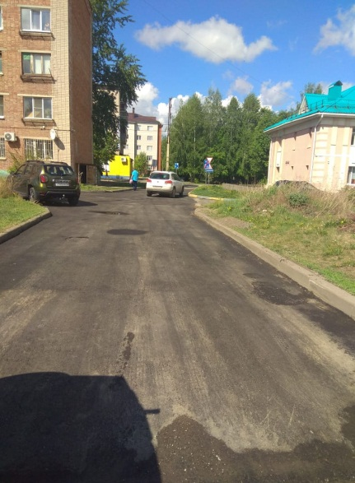
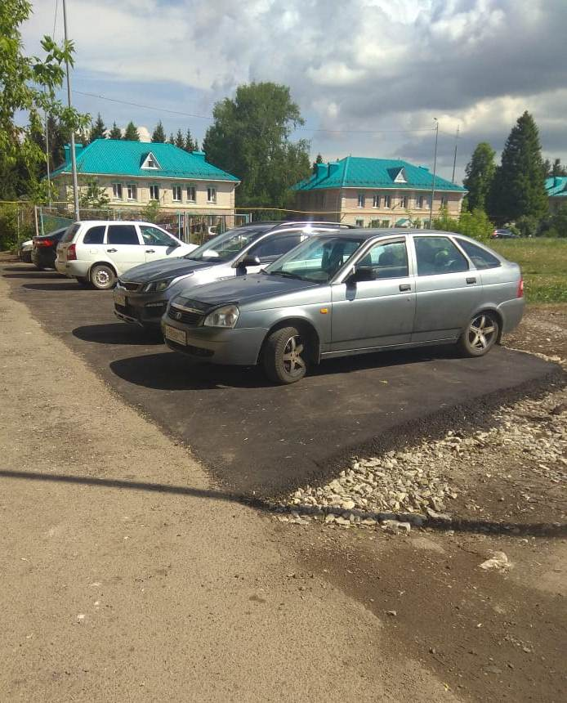
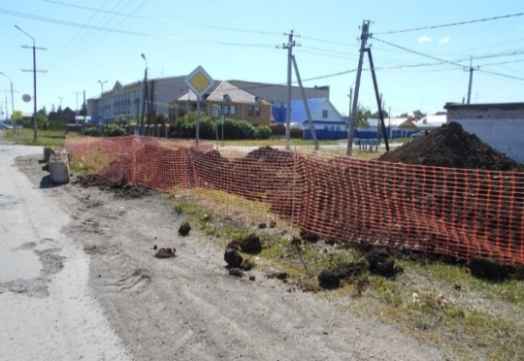
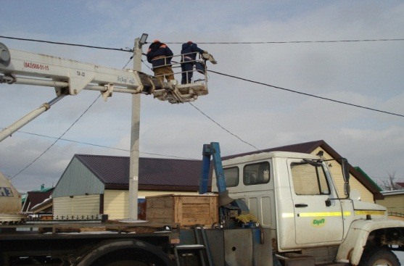
Благоустройство ТОС
головными предприятиями
ТОС-10
АО «СМП-Нефтегаз»
ТОС-17
ООО «РИМЕРА-АЛНАС»

Slide 16
Освоение средств Гранта
«Лучший ТОС РТ»
Освоено в 2020 году
Общая сумма Гранта | Поощрение актива | На уставную деятельность | На МАФ | На хоз.товары
5 986 000 | 535 000 | 5 451 000 | 4 606 095 | 844 905
Освоено в 2021 году
Общая сумма Гранта | Поощрение актива | На уставную деятельность | На МАФ | На освещение
4 210 000 | 379 000 | 3 831 000 | 3 353 720 | 477 280

Slide 17
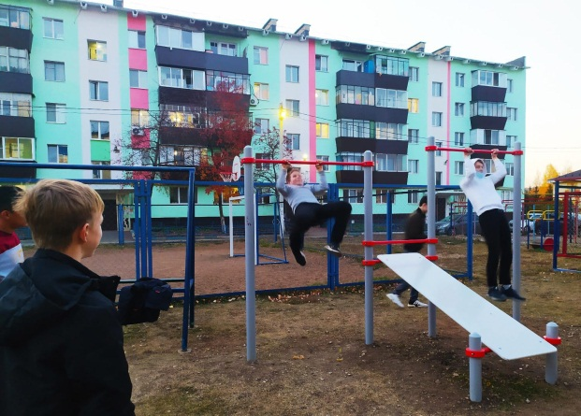
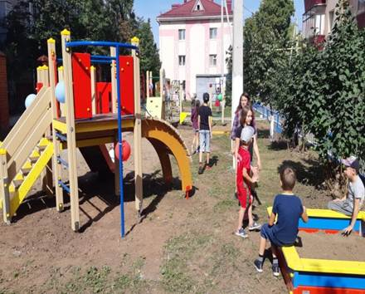
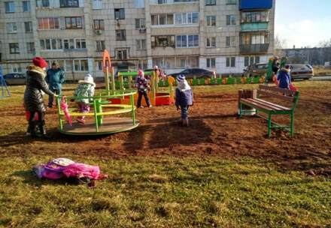
Освоение средств Гранта
«Лучший ТОС РТ»
Установка малых архитектурных форм
ГРАНТ 2020г

Slide 18
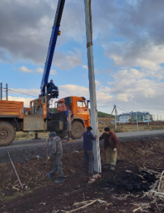
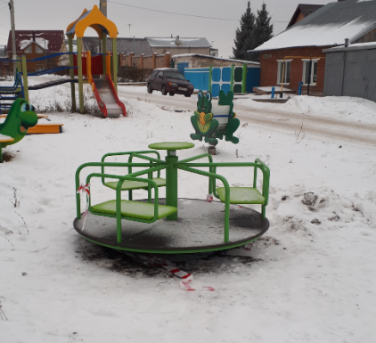
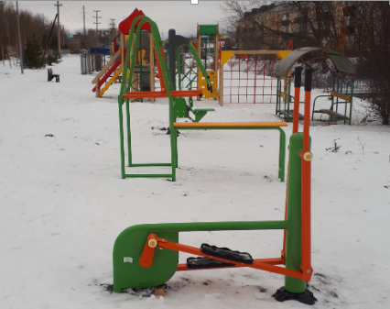
Освоение средств Гранта
«Лучший ТОС РТ»
Установка малых архитектурных форм, освещения
ГРАНТ 2021г

Slide 19
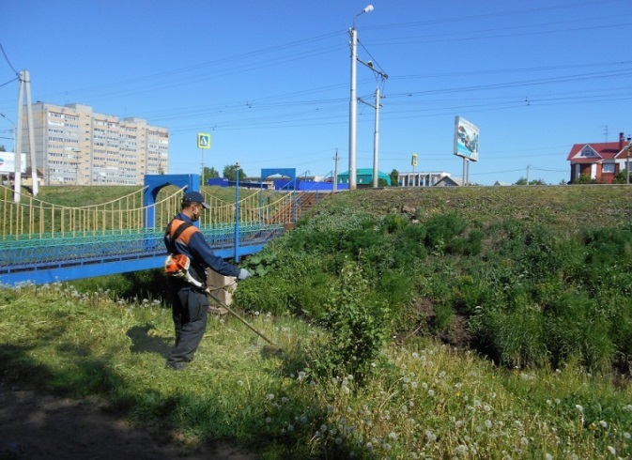
Экология

Slide 20
Экология

Slide 21
Социальная и культурная работа
Праздники двора

Slide 22
Социальная и культурная работа
«День Пожилых людей», «День Победы», поздравление юбиляров

Slide 23
Социальная и культурная работа
Акция «Помоги собраться в школу»

Slide 24
Социальная и культурная работа

Slide 25
Социальная и культурная работа
Акция «Ярдәм янәшә! Помощь рядом!»

Slide 26
Правопорядок
Дежурство ДНД

Slide 27
Правопорядок
Проверка автономных пожарных извещателей

Slide 30
Спасибо за внимание!

